Slide 1

UBND QUẬN LONG BIÊN
TRƯỜNG TIỂU HỌC ÁI MỘ B
LUYỆN TỪ VÀ CÂU
Mở rộng vốn từ: Ước mơ

Slide 2


ÔN BÀI CŨ

Slide 3

“Ai nhanh, ai đúng”

Slide 4
Chọn chữ cái trước đáp án đúng
Câu 1: Dấu ngoặc kép có tác dụng gì?
Dẫn lời nói trực tiếp của nhân vật hoặc một người nào đó.
A
B
Đánh dấu hết câu.
Đánh dấu từ ngữ được dùng với ý nghĩa đặc biệt.
C
D
Dẫn lời nói trực tiếp của nhân vật hoặc một người và đánh dấu từ được dùng với ý nghĩa đặc biệt.

Slide 5
Câu 2: Trong câu văn sau, dấu ngoặc kép được dùng để làm gì?
Từ một cậu bé mồ côi cha, phải theo mẹ quẩy gánh hàng rong, ông Bạch Thái Bưởi đã trở thành “vua tàu thủy”.
Đánh dấu từ ngữ được dùng với ý nghĩa đặc biệt.
A
B
Để giải thích cho câu đứng trước.
C
Để làm rõ nghĩa hơn cho câu.
D
Dẫn lời nói trực tiếp của nhân vật hoặc một người nào đó.

Slide 6
Câu 3: Trong câu văn sau, dấu ngoặc kép
được dùng để làm gì?
Tôi nhìn chị ngỡ ngàng: “Cả đời người chỉ được ước một lần, sao chị lại dành điều ước tốt lành cho hàng xóm?”.
Đánh dấu từ ngữ được dùng với ý nghĩa đặc biệt.
A
B
Để giải thích cho sự việc đứng trước.
C
Báo hiệu hết câu.
D
Dẫn lời nói trực tiếp của nhân vật hoặc một người nào đó.

Slide 7


Slide 8


Slide 9
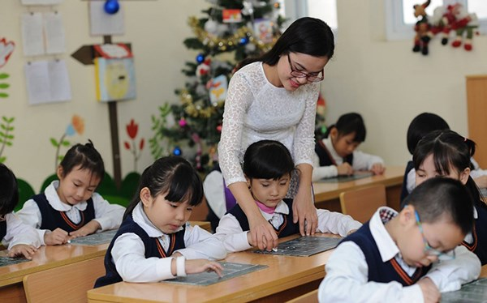

Slide 10


Slide 11
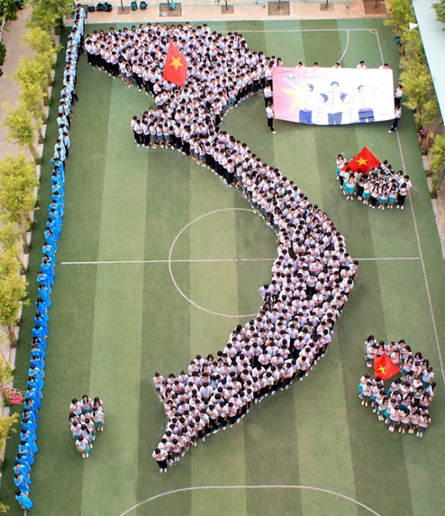

Slide 12
Luyện từ và câu
Mở rộng vốn từ: Ước mơ

Slide 13
1
Ghi lại những từ trong bài tập đọc Trung thu độc lập cùng nghĩa với từ ước mơ.

Slide 14
Những từ trong bài tập đọc Trung thu độc lập cùng nghĩa với từ ước mơ là từ: mơ tưởng, mong ước.

Slide 15
2.
Tìm thêm những từ cùng nghĩa với từ ước mơ:
a. Bắt đầu bằng tiếng ước M: ước muốn
b. Bắt đầu bằng tiếng mơ M: mơ ước
a. Bắt đầu bằng tiếng ước : ước mơ, ước muốn, ước ao, ước mong, ước vọng,...
b. Bắt đầu bằng tiếng mơ : mơ ước, mơ tưởng, mơ mộng….

Slide 16
3.
Ghép thêm vào sau từ ước mơ những từ ngữ
thể hiện sự đánh giá.
( Từ ngữ để chọn: đẹp đẽ, viễn vông, cao cả, lớn, nho nhỏ, kì quặc, dại dột, chính đáng. )
Đánh giá cao | M: ước mơ cao đẹp,
Đánh giá không cao | M: ước mơ bình thường
Đánh giá thấp. | M:ước mơ tầm thường,
ước mơ đẹp đẽ, ước mơ cao cả,
ước mơ lớn, ước mơ chính đáng
ước mơ nho nhỏ
ước mơ viển vông, ước mơ kì quặc, ước mơ dại dột

Slide 17
4. Nêu ví dụ minh họa về một loại ước mơ nói trên.
- Ước mơ được đánh giá cao: là những ước mơ vươn lên làm những việc có ích cho mọi người, như:
Ước mơ học giỏi để trở thành bác sĩ,/ kĩ sư,/ phi công,/ bác học,/ tìm ra loại thuốc chữa các bệnh hiểm nghèo; / ước mơ chinh phục vũ trụ, /không có chiến tranh, /…
- Ước mơ được đánh giá không cao: là những ước mơ giản dị, thiết thực, có thể thực hiện được không cần nỗ lực lớn:
Ước mơ có truyện đọc,/ có xe đạp, /có một đồ chơi,/…
- Ước mơ bị đánh giá thấp: là những ước mơ phi lí không thể thực hiện được. Hoặc là những ước mơ ích kỉ, có lợi cho bản thân nhưng gây hại cho người khác:
+Ước mơ thể hiện lòng tham không đáy của vợ ông lão đánh cá.
+ Ước đi học không bị cô giáo kiểm tra bài.
+Ước mơ được xem ti vi suốt ngày….

Slide 18


RUNG CHUÔNG VÀNG
Chọn chữ đặt trước câu trả lời đúng

Slide 19

1
0
2
5
6
8
3
4
9
7
Hãy chọn chữ đặt trước câu trả lời đúng nhất
1/ Em có một ước mơ là sau này sẽ trở thành một bác sĩ để chữa bệnh giúp cho người dân nghèo ở quê hương em. Ba em bảo đó là một …………………
A. ước mơ nho nhỏ.
C. ước mơ kì quặc.
B. ước mơ cao cả.
B. ước mơ cao cả.

Slide 20
2
Các từ cùng nghĩa với từ ước mơ là :
A
mơ tưởng , ước vọng, ước lượng.
B
mơ mộng, mơ màng, ước muốn.
C
C
mơ ước, ước ao, ước mong.
2
12
13
11
HÕt
giê
8
4
7
6
10
5
14
1
15
9

Slide 21
1
0
2
5
6
8
3
4
9
0
7
Hãy chọn chữ đặt trước câu trả lời đúng nhất
3/ Biếng học nên Hà luôn ước ao có được chiếc túi thần của Đô-rê- môn để khỏi phải học bài mà vẫn thuộc. Em bảo bạn là người luôn có ước mơ ……..............
A. ước mơ nho nhỏ.
C. ước mơ kì quặc.
B. ước mơ viển vông.
B.

Slide 22





CHÀO CÁC EM !

